Slide 1
Proforma 2025 Gasto de inversión
Noviembre 2024

Slide 2
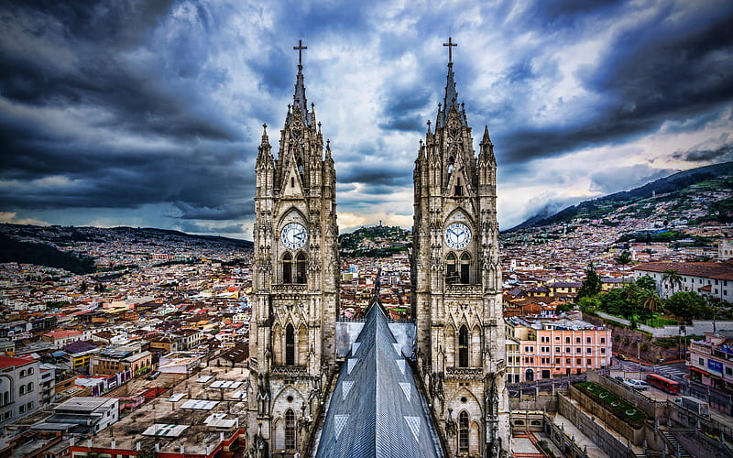
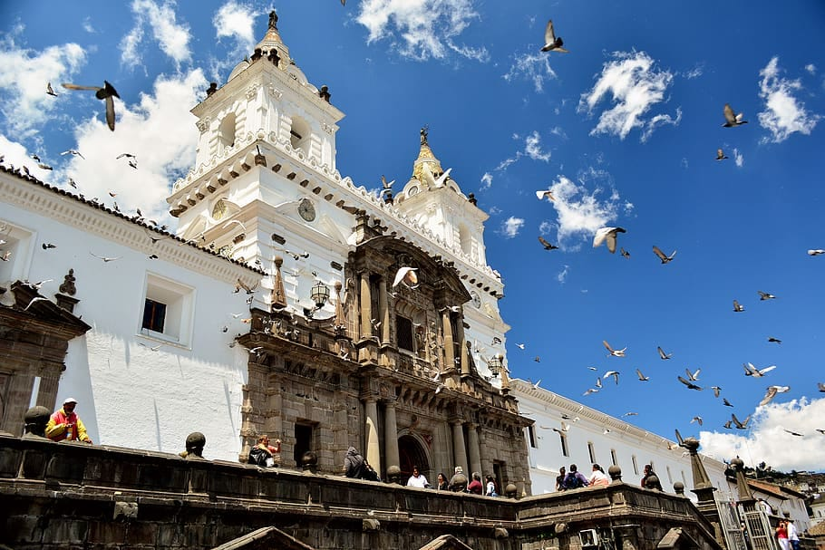
AGENDA
1
2
3
PRIORIDADES DE INVERSIÓN POR OBJETIVOS DE DESARROLLO DEL PMDOT
ALINEACIÓN AL PGA Y GRUPOS DE ATENCIÓN PRIORITARIA
PRESUPUESTO DE INVERSIÓN
Notes:
This template was inserted from Power-user, the productivity add-in for PowerPoint, Excel and Word.
Install Power-user to access thousands of templates, icons, maps, diagrams and charts with Power-user.
Visit https://www.powerusersoftwares.com/
©Power-user SAS, terms of license: https://www.powerusersoftwares.com/terms

Slide 3
PRIORIDADES DE INVERSIÓN POR OBJETIVOS DE DESARROLLO DEL PMDOT 2024 - 2033
Objetivo de desarrollo Personas
Mejorar la calidad de vida e incrementar el bienestar de la población, con justicia, igualdad y equidad; mediante la generación de oportunidades y de fuentes de trabajo digno, de la reducción de brechas y el combate a la exclusión.
Objetivo de desarrollo Ciudad
Consolidar una ciudad segura, sostenible e integrada, que cuide la vida en todas sus formas y que fortalezca la paz, el orden y la convivencia ciudadana.
Objetivo de desarrollo Gestión
Alcanzar una gestión eficiente, participativa, desconcentrada y transparente; un municipio cercano a la ciudadanía.
Proforma 2025:
$77.826.672
Proforma 2025:
$311.278.196
Proforma 2025:
$86.875.582

Slide 4
Mejorar la calidad de vida e incrementar el bienestar de la población, con justicia, igualdad y equidad; mediante la generación de oportunidades y de fuentes de trabajo digno, de la reducción de brechas y el combate a la exclusión.
Objetivo Desarrollo 1
GASTOS 2025:
$77.826.672
44%
21%
14%
10%
$34.329.389
$16.000.000
$10.713.645
$8.004.994
QUITO TE CUIDA
QUITO CULTURA Y
PATRIMONIO
QUITO PRODUCTIVO
Y COMPETITIVO
QUITO TE PROYECTA
7%
3%
1%
$ 5.275.203
$2.582.784
$ 920.656
QUITO FOMENTA EL TRABAJO
QUITO DE LAS Y LOS EMPRENDEDORES
QUITO TRANSPARENTE Y EFICIENTE

Slide 5
Consolidar una ciudad segura, sostenible e integrada, que cuide la vida en todas sus formas y que fortalezca la paz, el orden y la convivencia ciudadana.
Objetivo Desarrollo 2
GASTOS 2025:
$311.278.196
48%
26%
7%
6%
$148.445.515
$81.085.428
$22.937.494
$18.000.000
QUITO TE INTEGRA
QUITO CON MOVILIDAD SOSTENIBLE
QUITO CON MOVILIDAD SEGURA
QUITO CIUDAD VERDE AZUL
5%
5%
3%
$16.805.199
$15.031.589
$8.972.971
QUITO CULTURA Y PATRIMONIO
QUITO ESPACIO PÚBLICO Y CIUDADANÍAS
QUITO HÁBITAT DIGNO Y SEGURO

Slide 6
Alcanzar una gestión eficiente, participativa, desconcentrada y transparente; un municipio cercano a la ciudadanía.
Objetivo Desarrollo 3
GASTOS 2025:
$86.875.582
48%
52%
$41.709.223
$45.166.359
QUITO TRASPARENTE Y EFICIENTE
QUITO PARTICIPA

Slide 7
PRESUPUESTO DE INVERSIÓN POR ÁREA
PROFORMA 2025
$475.980.450
176 Proyectos
76%
12%
8%
4%
COMUNALES
GENERALES
SOCIALES
ECONOMICOS
$360.749.961
$57.127.586
$39.531.270
$18.571.633
98 Proyectos
37 Proyectos
29 Proyectos
12 Proyectos

Slide 8
PRESUPUESTO TOTAL DE INVERSIÓN 2025 POR ÁREA Y SECTOR
ÁREA | SECTOR | PROFORMA 2025
COMUNALES | MOVILIDAD | 267.500.026
 | COORDINACIÓN TERRITORIAL, GOBERNABILIDAD Y PARTICIPACIÓN | 45.166.359
 | HABITAT Y ORDENAMIENTO TERRITORIAL | 27.683.575
 | AMBIENTE | 18.000.000
 | SEGURIDAD CIUDADANA Y GESTIÓN DE RIESGOS | 2.400.000
GENERALES | ADMINISTRACIÓN GENERAL | 30.000.000
 | COORDINACIÓN DE ALCALDÍA Y SECRETARÍA DEL CONCEJO | 19.447.886
 | GOBIERNO DIGITAL Y TECNOLOGÍA | 6.729.700
 | PLANIFICACIÓN | 750.000
 | COMUNICACIÓN | 200.000
SOCIALES | CULTURA | 16.000.000
 | SALUD | 11.531.270
 | EDUCACIÓN, RECREACIÓN Y DEPORTE | 10.500.000
 | INCLUSIÓN SOCIAL | 1.500.000
ECONÓMICOS | DESARROLLO ECONÓMICO Y PRODUCTIVO | 18.571.633
TOTAL |  | 475.980.450

Slide 9
PRESUPUESTO TOTAL DE INVERSIÓN 2025 POR SECTOR (% DE PARTICIPACIÓN)
TOTAL PRESUPUESTO:
$ 475.980.450

Slide 10
Presupuesto de Inversión por Sector y Dependencia
SECTOR | DEPENDENCIA EJECUTORA | # PROYECTOS | PROFORMA 2025 | TOTAL SECTOR
MOVILIDAD | EPMMOP | 7 | 98.974.356 | 267.500.026
 | EPM METRO DE QUITO | 1 | 62.289.212
 | EPM PASAJEROS DE QUITO | 2 | 49.881.395
 | SECRETARÍA DE MOVILIDAD | 4 | 38.105.956
 | AGENCIA METROPOLITANA DE TRÁNSITO | 1 | 18.249.106
COORDINACIÓN TERRTORIAL, GOBERNABILIDAD Y PARTICIPACIÓN | SECRETARÍA GENERAL DE COORDINACIÓN TERRTORIAL, GOBERNABILIDAD Y PARTICIPACIÓN | 6 | 6.192.548 | 45.166.359
 | ADMINISTRACIÓN ZONAL QUITUMBE | 6 | 5.913.103
 | ADMINISTRACIÓN ZONAL ELOY ALFARO (SUR) | 6 | 5.214.883
 | ADMINISTRACIÓN ZONAL CALDERÓN | 6 | 4.996.460
 | ADMINISTRACIÓN ZONAL EUGENIO ESPEJO (NORTE) | 6 | 4.572.978
 | ADMINISTRACIÓN ZONAL LA DELICIA | 6 | 4.384.986
 | ADMINISTRACIÓN ZONAL MANUELA SAENZ | 6 | 3.805.399
 | ADMINISTRACIÓN ZONAL TUMBACO | 6 | 3.691.835
 | ADMINISTRACIÓN ZONAL VALLE DE LOS CHILLOS | 6 | 3.518.689
 | ADMINISTRACIÓN ZONAL CHOCÓ ANDINO | 6 | 1.578.554
 | ADMINISTRACIÓN ZONAL LA MARISCAL | 6 | 1.296.924
ADMINISTRACIÓN GENERAL | ADMINISTRACIÓN GENERAL | 1 | 29.637.812 | 30.000.000
 | REGISTRO DE LA PROPIEDAD | 1 | 362.188

Slide 11
Presupuesto de Inversión por Sector y Dependencia
SECTOR | DEPENDENCIA EJECUTORA | # PROYECTOS | PROFORMA 2025 | TOTAL SECTOR
HÁBITAT Y ORDENAMIENTO TERRITORIAL | INSTITUTO METROPOLITANO DE PATRIMONIO | 8 | 16.805.199 | 27.683.575
 | EMPRESA PÚBLICA METROPOLITANA DE HÁBITAT Y VIVIENDA | 2 | 6.034.971
 | SECRETARÍA DE HÁBITAT Y ORDENAMIENTO TERRITORIAL | 3 | 4.585.906
 | UNIDAD REGULA TU BARRIO | 1 | 257.500
COORDINACIÓN DE ALCALDIA Y SECRETARÍA DEL CONCEJO | UNIDAD PATRONATO MUNICIPAL SAN JOSÉ | 8 | 18.983.113 | 19.447.886
 | AGENCIA METROPOLITANA DE CONTROL | 3 | 300.000
 | QUITO HONESTO | 2 | 129.773
 | DM DE COOPERACIÓN Y ASUNTOS INTERNACIONALES | 1 | 35.000
DESARROLLO ECONÓMICO Y PRODUCTIVO | AGENCIA METROPOLITANA DE COORDINACIÓN DE COMERCIO | 2 | 7.000.000 | 18.571.633
 | CONQUITO | 3 | 5.600.000
 | QUITO TURISMO | 1 | 2.257.988
 | EMRAQ-EP | 1 | 2.000.000
 | EPM MERCADO MAYORISTA DE QUITO | 1 | 1.000.000
 | SECRETARÍA DE DESARROLLO ECONÓMICO Y PRODUCTIVO | 4 | 713.645
AMBIENTE | EMGIRS | 3 | 13.700.000 | 18.000.000
 | SECRETARÍA DE AMBIENTE | 8 | 2.800.000
 | EMASEO | 1 | 1.500.000

Slide 12
Presupuesto de Inversión por Sector y Dependencia
SECTOR | DEPENDENCIA EJECUTORA | # PROYECTOS | PROFORMA 2025 | TOTAL SECTOR
CULTURA | FUNDACIÓN MUSEOS DE LA CIUDAD | 1 | 6.150.000 | 16.000.000
 | SECRETARÍA DE CULTURA | 4 | 5.450.000
 | FUNDACIÓN TEATRO NACIONAL SUCRE | 1 | 4.400.000
SALUD | UNIDAD METROPOLITANA DE SALUD SUR | 3 | 4.301.022 | 11.531.270
 | UNIDAD DE BIENESTAR ANIMAL | 1 | 2.914.767
 | UNIDAD METROPOLITANA DE SALUD NORTE | 2 | 2.153.263
 | UNIDAD METROPOLITANA DE SALUD CENTRO | 2 | 1.311.347
 | SECRETARÍA DE SALUD | 4 | 850.872
EDUCACIÓN, RECREACIÓN Y DEPORTE | SECRETARÍA EDUCACIÓN, RECREACIÓN Y DEPORTE | 7 | 10.320.000 | 10.500.000
 | INSTITUTO METROPOLITANO DE CAPACITACIÓN | 1 | 180.000
GOBIERNO DIGITAL Y TECNOLOGÍA | SECRETARÍA DE GOBIERNO DIGITAL Y TECNOLOGÍAS DE LA INFORMACIÓN Y COMUNICACIONES | 3 | 6.729.700 | 6.729.700
SEGURIDAD | CUERPO DE AGENTES DE CONTROL METROPOLITANO | 1 | 1.200.000 | 2.400.000
 | SECRETARÍA GENERAL DE SEGURIDAD CIUDADANA Y GESTIÓN DE RIESGOS | 2 | 1.200.000
INCLUSIÓN SOCIAL | SECRETARÍA DE INCLUSIÓN SOCIAL | 3 | 1.500.000 | 1.500.000
PLANIFICACIÓN | SECRETARÍA GENERAL DE PLANIFICACIÓN | 3 | 500.000 | 750.000
 | INSTITUTO DE INVESTIGACIONES DE LA CIUDAD | 2 | 250.000
COMUNICACIÓN | SECRETARÍA DE COMUNICACIÓN | 1 | 200.000 | 200.000
TOTAL |  | 176 | 475.980.450 | 475.980.450

Slide 13
Alineación al Plan de Gobierno 2023 - 2027
$23 Millones
$19 Millones
$57 Millones
Eje 1: Hábitat, seguridad y convivencia
ciudadana
Quito Hábitat digno y seguro
Quito Espacio Público y Ciudadanías
.
Eje 2: Trabajo, economía, producción, emprendimiento e innovación
Quito de las y los emprendedores
Quito Fomenta el Trabajo
Quito Productivo y Competitivo
Eje 3: Bienestar, derechos y protección social
Quito Te Cuida.
Quito Cultura y Patrimonio.
Quito Te Proyecta
Quito Hábitat Digno y Seguro (Vivienda y Seguridad)
$252 Millones
$37 Millones
$87 Millones
Eje 4: Movilidad Sostenible
Quito con Movilidad Segura
Quito con Movilidad Sostenible
Quito Te Integra
Eje 5: Territorio intercultural, ecológico, deportivo y activo
Quito Ciudad Verde Azul
Quito Cultura y Patrimonio
Quito Te Cuida (Deporte)
Eje 6: Gestión Metropolitana
Quito Participa
Quito Transparente y eficiente
Notes:
This template was inserted from Power-user, the productivity add-in for PowerPoint, Excel and Word.
Install Power-user to access thousands of templates, icons, maps, diagrams and charts with Power-user.
Visit https://www.powerusersoftwares.com/
©Power-user SAS, terms of license: https://www.powerusersoftwares.com/terms

Slide 14
Grupos de atención prioritaria
Detalle | Proforma 2025
Ingresos No Tributarios | $ 606.988.236
Presupuesto Asignado MDMQ proforma 2024 Grupos de Atención Prioritaria | $ 63.609.724
% Asignado MDMQ proforma 2024 Grupos de Atención Prioritaria | 10,5%
Grupos de Atención Prioritaria - GAP | Presupuesto Proforma por GAP | Porcentaje por GAP
Niñas, niños y adolescentes | 33.662.868 | 52,92%
Jóvenes | 12.723.749 | 20,00%
Personas adultas mayores | 8.303.144 | 13,05%
Personas en situación de riesgo | 5.187.798 | 8,16%
Desastres naturales o antropogénicos | 1.473.432 | 2,32%
Personas Víctimas de violencia doméstica y sexual | 933.800 | 1,47%
Mujeres embarazadas | 483.150 | 0,76%
Personas con discapacidad | 479.424 | 0,75%
Movilidad humana | 340.737 | 0,54%
Personas con enfermedades catastróficas o de alta complejidad | 8.308 | 0,01%
Víctimas de violencia doméstica y sexual | 7.961 | 0,01%
Maltrato infantil | 5.352 | 0,01%
Total | 63.609.724 | 100,0%
CÓDIGO ORGÁNICO DE ORGANIZACIÓN TERRITORIAL, COOTAD
Art. 249.- Presupuesto para los grupos de atención prioritaria.- No se aprobará el presupuesto del gobierno autónomo descentralizado si en el mismo no se asigna, por lo menos, el diez por ciento (10%) de sus ingresos no tributarios para el financiamiento de la planificación y ejecución de programas sociales para la atención a grupos de atención prioritaria.

